Slide 1
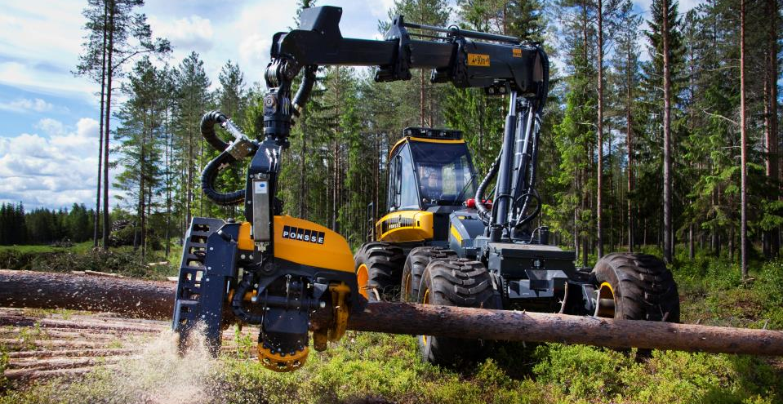
Stroje a zařízení pro těžbu a úpravu dřeva pro výrobu stavebních materiálů
8.Přednáška

Slide 2
Stroje a zařízení pro těžbu a zpracování dřeva
při výrobě stavebních materiálů a dílců pro výstavbu se stále více používá dřevo a dřevní hmota
dřevo je jedním z obnovitelných zdrojů energie a materiálu
v současnosti se pro těžbu a zpracování dřeva stále více používají stroje

Slide 3
Stroje a zařízení pro těžbu a zpracování dřeva
Dělíme je na:
těžebně dopravní stroje
stroje a zařízení pro manipulaci a základní třídění dřeva
stroje na zpracování dřeva
stroje a zařízení pro výrobu ze dřeva
stroje pro využití dřevního odpadu

Slide 4
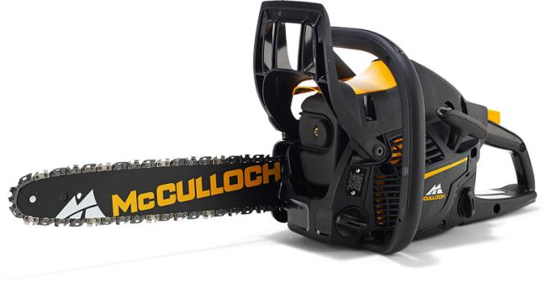
Těžebně dopravní stroje
Základní dělení:
Jednooperační stroje – pouze na jeden druh operace (kácení x řezání x převoz dřeva…)
pro kácení
pro odvětvování
pro transport dřeva
pro štěpkování
Zdroj: www.kerka.cz

Slide 5
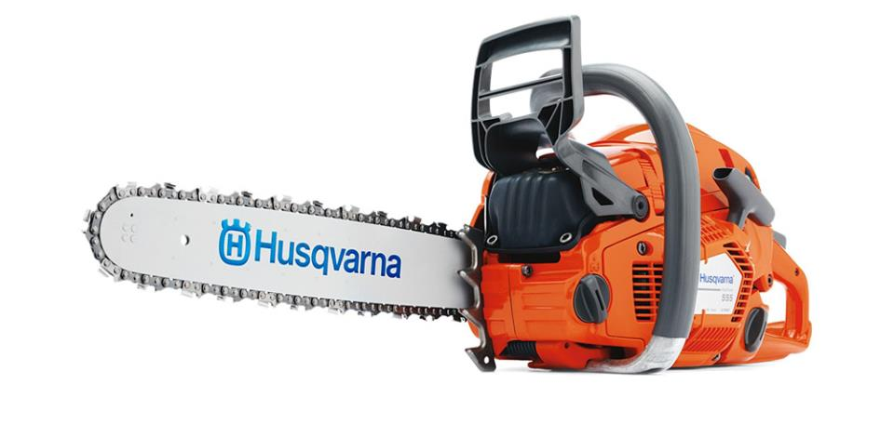
Těžebně dopravní stroje - jednooperační
Pro kácení
Zdroj: www.husqvarna.com

Slide 6
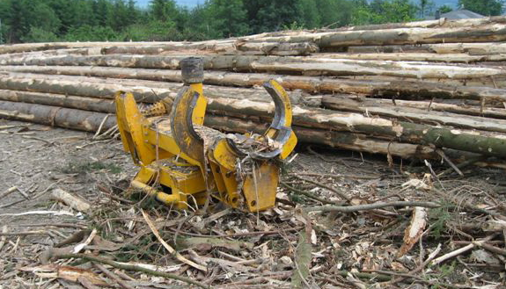
Těžebně dopravní stroje - jednooperační
Pro odvětvování
Zdroj: www.holzmesse.com

Slide 7
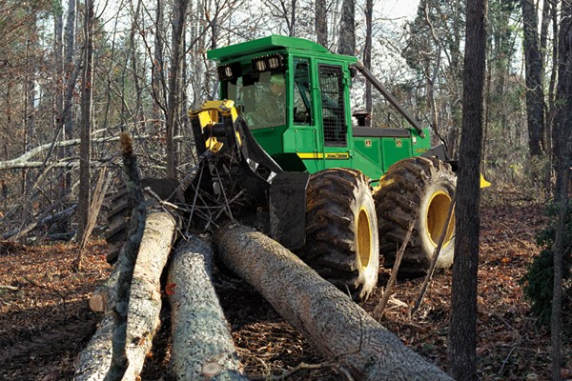
Těžebně dopravní stroje - jednooperační
Pro transport dřeva
Zdroj: www.merimex.cz

Slide 8
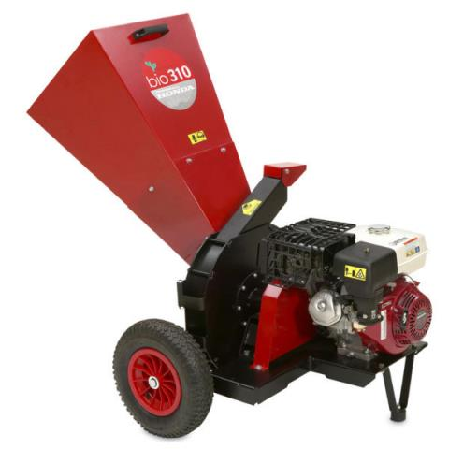
Těžebně dopravní stroje - jednooperační
Pro štěpkování
Zdroj: www.hondastroje.cz

Slide 9
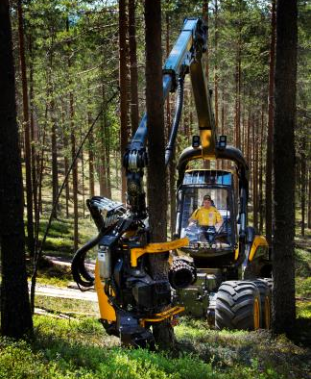
Těžebně dopravní stroje
Základní dělení:
Víceoperační – při těžbě kácí, odvětvuje, rozřezává, měří, přemisťuje a ukládá výřezy
Harvestory
Vyvážecí traktory a soupravy
Harwardery – Forwestery
Procesory
Zdroj: www.ponsse.com

Slide 10
Těžebně dopravní stroje - Harvestor
Harvestor je víceoperační stroj, který při těžbě kácí, odvětvuje, rozřezává, měří, přemisťuje a ukládá výřezy v jednom cyklu. Celý cyklus je plně mechanizovaný a částečně automatizovaný.
Zdroj: www.ponsse.com

Slide 11
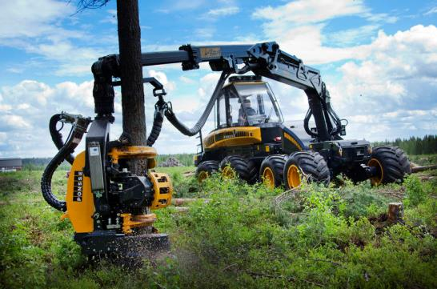
Těžebně dopravní stroje - Harvestor
Harvestory jsou montovány na terénních podvozcích (kolový, pásový, kombinovaný).
Pracovním nástrojem je kácecí hlavice
Dvouválcová
robustnější
větší síla
rovné kmeny
Čtyřválcová
kompaktnější
i křivé kmeny
Zdroj: www.ponsse.com

Slide 12
Těžebně dopravní stroje - Harvestor
Klady
Zápory
+ šetrná práce s ohledem na okolní porost a půdu
+ vysoká produktivita práce (až 1 strom/min)
+ poměrně nízké náklady na vyrobený sortiment
+ menší úrazovost než u ostatních strojů
− vysoké pořizovací (12 - 15 mil. kč) a provozní náklady
− nutná dokonalá organizace práce
− nutnost nasazení na větších lesních plochách

Slide 13
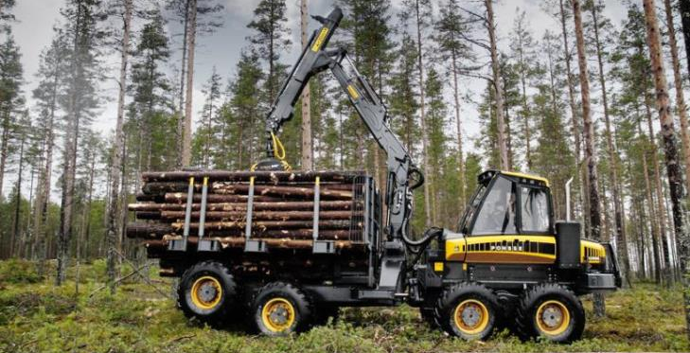
Těžebně dopravní stroje - Vyvážecí traktory a soupravy
Jsou to stroje určené pro nakládání, převoz a skládání dřeva. Pracovním nástrojem je hydraulický jeřáb s drapákem.
Vyvážecí traktor (forwarder)
Zdroj: www.ponsse.com

Slide 14
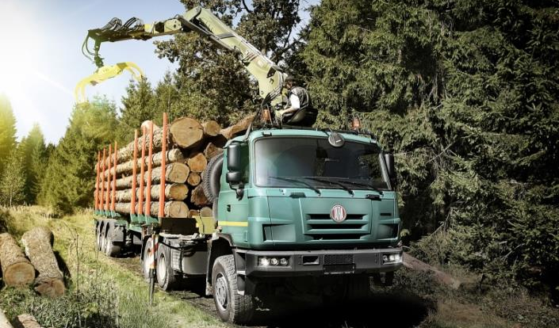
Těžebně dopravní stroje - Vyvážecí traktory a soupravy
Vyvážecí souprava je tvořena dočasným spojením traktoru nebo tahače a přívěsu.
Zdroj: www.tatra.cz

Slide 15
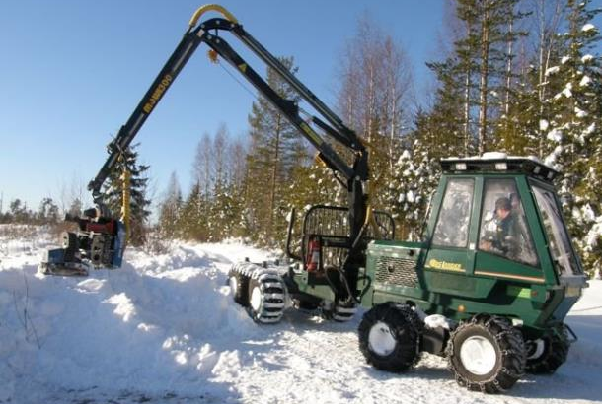
Těžebně dopravní stroje - Harwardery - Forwestery
Tyto stroje vykonávají obdobnou funkci jako harvestor a současně mohou pracovat i jako vyvážecí traktor.
Zdroj: www.ponsse.com

Slide 16
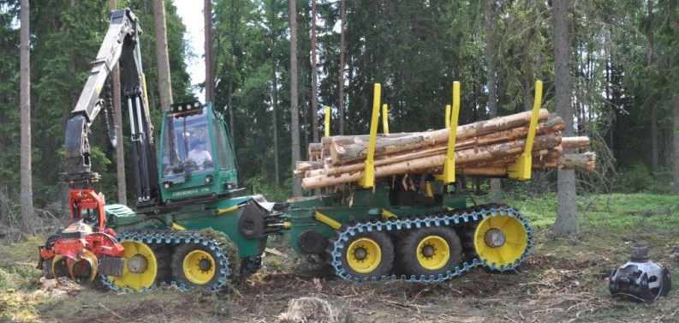
Těžebně dopravní stroje Harwardery - Forwestery
Disponují hydraulickým jeřábem s harvestorovou hlavící se speciálními rameny drapáku. Díky tomu je umožněno nakládání dřeva na ložnou plochu, která je součástí stroje.
Zdroj: www.ponsse.com

Slide 17
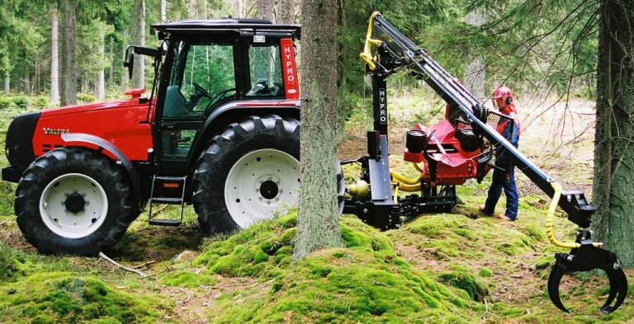
Těžebně dopravní stroje - Procesory
Traktorový procesor je určen k odvětvování a krácení probírkového materiálu (stromů) na určené sortimenty.
Zdroj: www.hypro.se

Slide 18
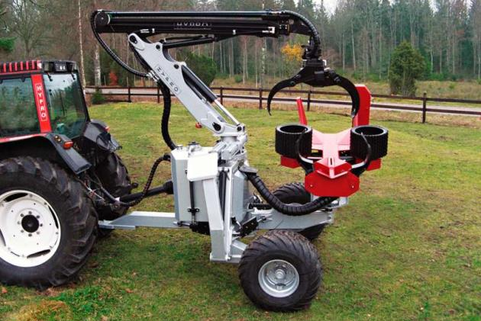
Těžebně dopravní stroje - Procesory
Součástí je měřící jednotka, která zajišťuje přesné měření délky.
Zdroj: www.forestmeri.cz

Slide 19
Děkuji za pozornost!

